Slide 1
Право на образование-это право человека. Система работы лицея по обеспечению общего образования.
Педагог-психолог
Новожилова О.В

Slide 2
Мигра́ция населе́ния — перемещение людей из одного региона в другой, в ряде случаев большими группами и на большие расстояния.
Мигрант – лицо, меняющее место жительства внутри государства или переезжающее на постоянное место жительства в другое государство по причине экономической, политической и национально-правовой нестабильности.

Slide 3
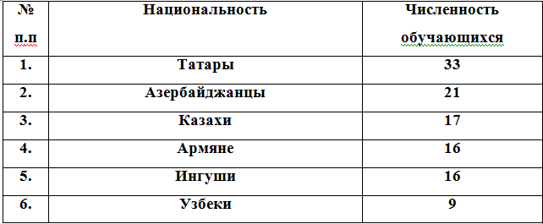
Сведения о национальном составе обучающихся
МАОУ лицей № 34 города Тюмени

Slide 4
Проблемы:
- внутренняя настороженность к представителям другой культуры;
- противоречие между опытом работы педагогов и новыми условиями преподавания;
- не разработанность типологии обучающихся ;
- поиски новых подходов к организации образовательного процесса

Slide 5
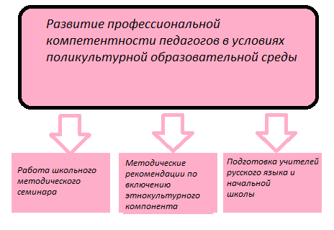
Модель внутришкольного обучения педагогов

Slide 6
Тематика школьных семинаров:
Миграционные процессы современного мира и России.
Особенности миграции в Тюмени и Тюменской области.
Этническая психология.
Социально – психологическое сопровождение детей, не достаточно знающих русский язык.
Коррекционная работа по ликвидации пробелов знаний по русскому языку и литературному чтению.
Специфика обучения в поликультурном пространстве.
Проблемы межнационального общения и другие.

Slide 7
Темы для обсуждения на дискуссионных площадках, работающих в течение учебного года
Знаем ли мы культуру представителей народов, обучающихся в нашей школе?
Коммуникативные проблемы и способы их решения в современном поликультурном социуме.
Проблемы изучения русского языка детей – билингвов.
Проблемы воспитания межэтнической, межконфессиональной и межнациональной толерантности в школе.
Опыт гармонизации межнациональных отношений и предотвращения межнациональных конфликтов среди школьников.

Slide 8
Направления работы с обучающимися:
Адаптация и социализация обучающихся к образовательной среде лицея
Создание условий для освоения обучающимися русского языка
Содействие формированию у обучающихся навыков межкультурной коммуникации, культуры межнационального общения

Slide 9
Работа с родителями:
индивидуальные консультации;
групповые консультации;
включение родителей в досуговые и воспитательные мероприятия школы

Slide 10
Обучающие вовлечены в школьную систему дополнительного образования и внеурочную деятельность.
Родители принимают участие в совместных досуговых и воспитательных мероприятиях лицея.
В лицее оказывается содействие обучающимся в изучении ими родного языка и культуры своего народа.
Содействие в адаптации всех участников образовательного процесса.

Slide 11
Спасибо за внимание!

